Slide 1


Modelagem de Sistemas
Desenvolvimento de Sistemas
Curso Técnico 2023 ☺
Prof. Lucas Naspolini

Slide 2
Aula 10
Linguagem UML
- UML
- Diagrama de Estados
- Diagrama de Sequência

Slide 3

Linguagem UML
Unified Modeling Language

Slide 4

Conceito
É uma abordagem para representar de forma visual, informações e estruturas de dados de um sistema ou processo.
Do inglês “Unified Modeling Language”, a UML é usada principalmente na engenharia de software e em gerenciamento de projetos para facilitar a compreensão e a comunicação entre os membros da equipe.

Slide 5
Conceito
Ela é usada para visualizar, especificar, construir e escrever documentos que façam uso de sistemas complexos de software.
A UML é uma combinação de várias notações orientadas a objetos: design orientado a objetos, técnica de modelagem de objetos e engenharia de software orientada a objetos.

Slide 6
Vantagens
Evitar problemas de entendimento entre os stakeholders e evitar erros na hora de levantar os requisitos do projeto.
Servir como uma documentação visual que ajuda a manter um registro claro do projeto.
Ajudar a identificar problemas de design ou inconsistências antes da implementação.
Fornecer uma abordagem padrão de informações, tornando mais fácil a colaboração em equipes multidisciplinares.

Slide 7
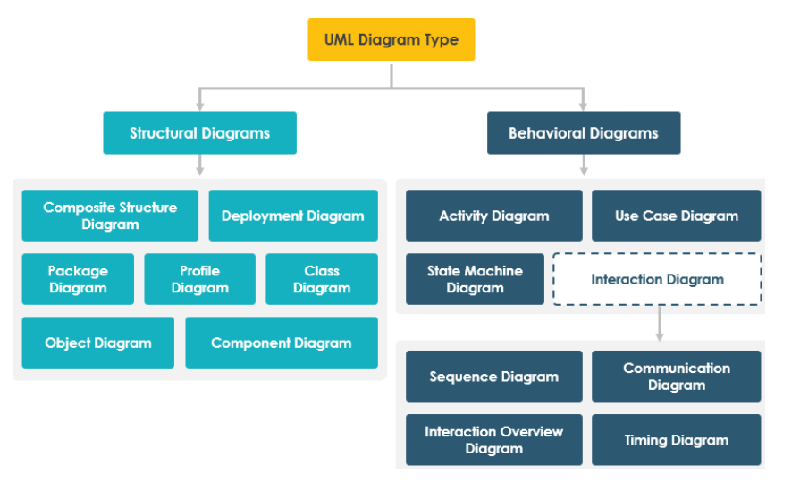
Diagramas UML

Slide 8
Diagrama de Estados

Slide 9
Diagrama de Estados
Um diagrama de estados UML, também referido como uma máquina de estado, contém informação de um objeto com relação ao estado em que o objeto está e as transições estão entre.
Visualizando o comportamento de um objeto e seus possíveis estados transitivos, um diagrama de estado, também fornece uma melhor compreensão do comportamento de um objeto. Resumindo: ele define o status de um objeto

Slide 10
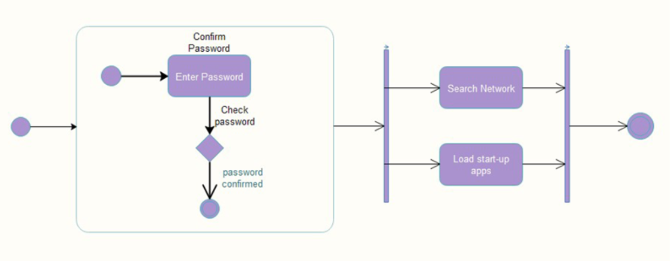
Diagrama de Estados
Exemplo: Diagrama de estados de user / login.

Slide 11
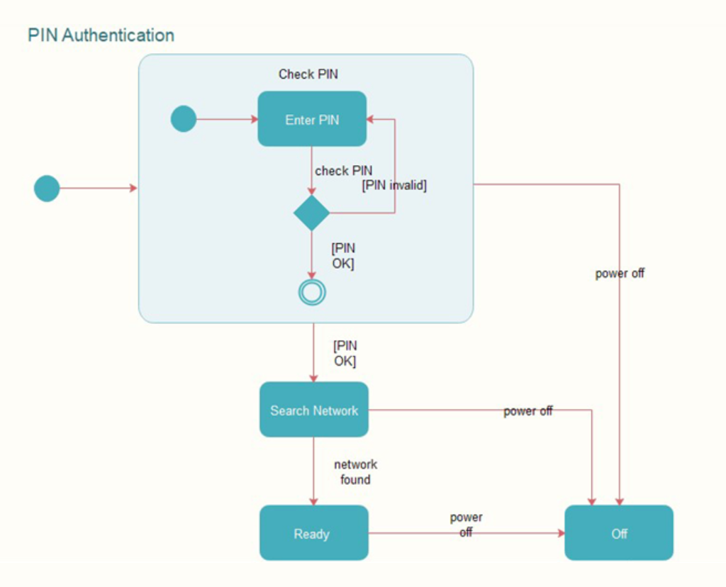
Diagrama de Estados
Exemplo: Diagrama de estados de autenticação / PIN.

Slide 12
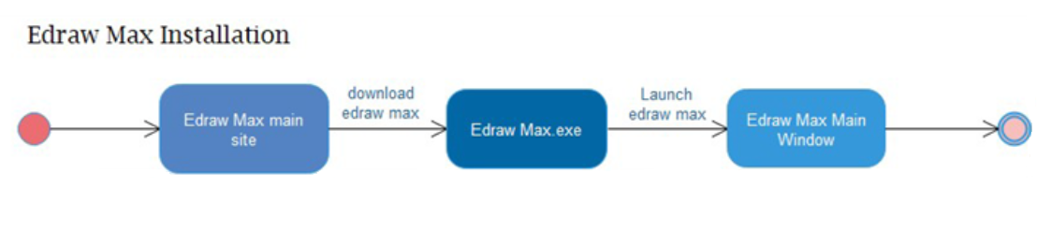
Diagrama de Estados
Exemplo: Diagrama de estados Edraw Max software.

Slide 13
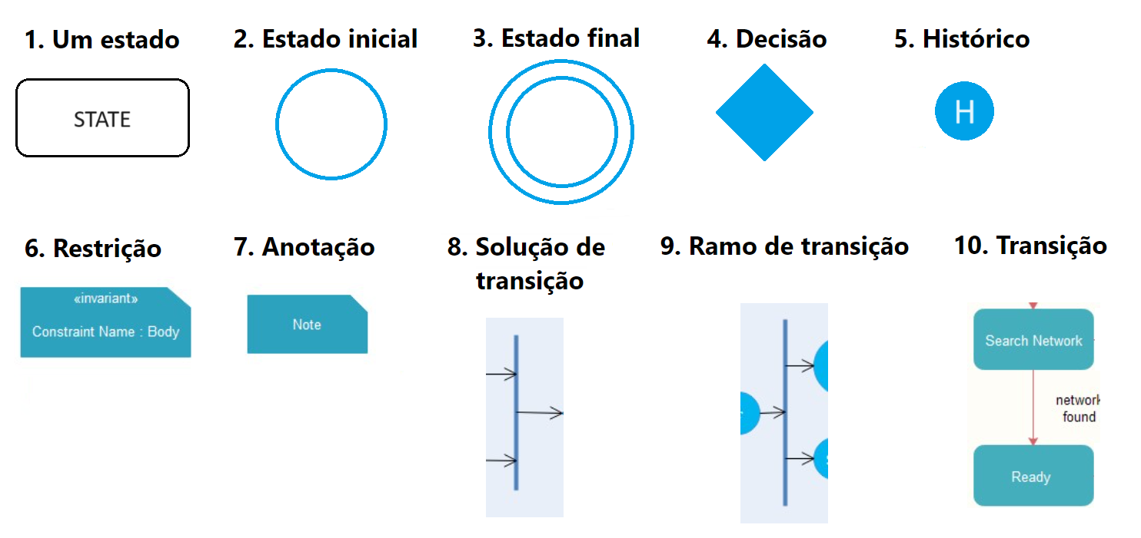
Representações visuais

Slide 14
DÚVIDAS?
PERGUNTAS?

Slide 15
Atividade I (Diagrama de Estados)
Em equipes, utilizar uma ferramenta para criação de diagramas e elaborar dentro dos padrões da linguagem UML, diagrama de estados relativo ao processo completo de montagem de uma caixa, na bancada Smart 4.0.

Slide 16
Diagrama de Sequência

Slide 17
Diagrama de Sequência
Um diagrama de sequência UML mostra como um conjunto de objetos interage em um processo ao longo do tempo. Ele mostra as mensagens que passam entre participantes e objetos no sistema e a ordem em que elas ocorrem.
Consiste em um grupo de objetos representados por linhas de vida e as mensagens que eles trocam durante a interação.

Slide 18
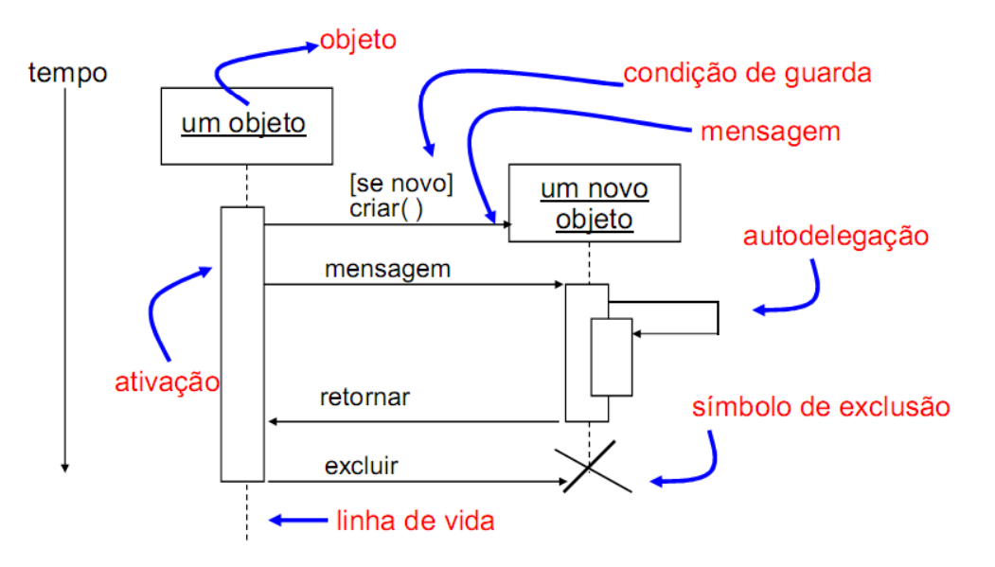
Diagrama de Sequência

Slide 19
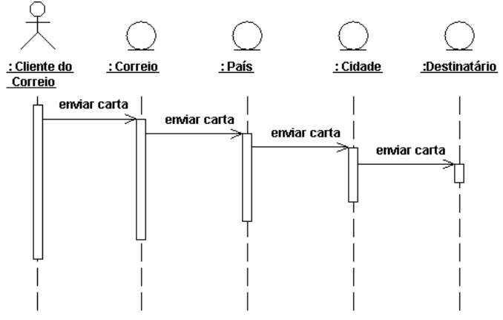
Diagrama de Sequência

Slide 20
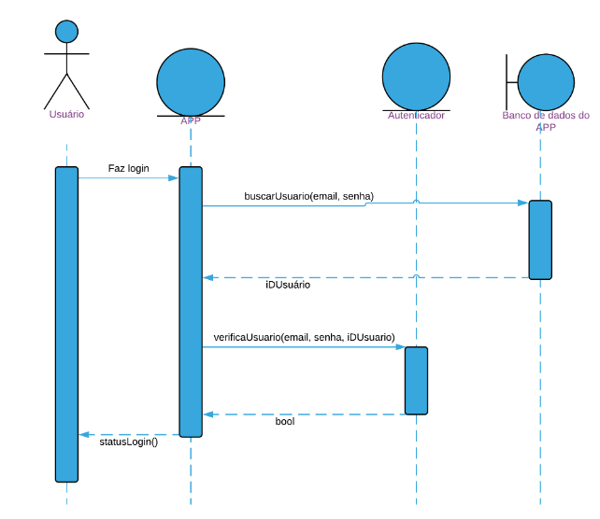
Diagrama de Sequência

Slide 21
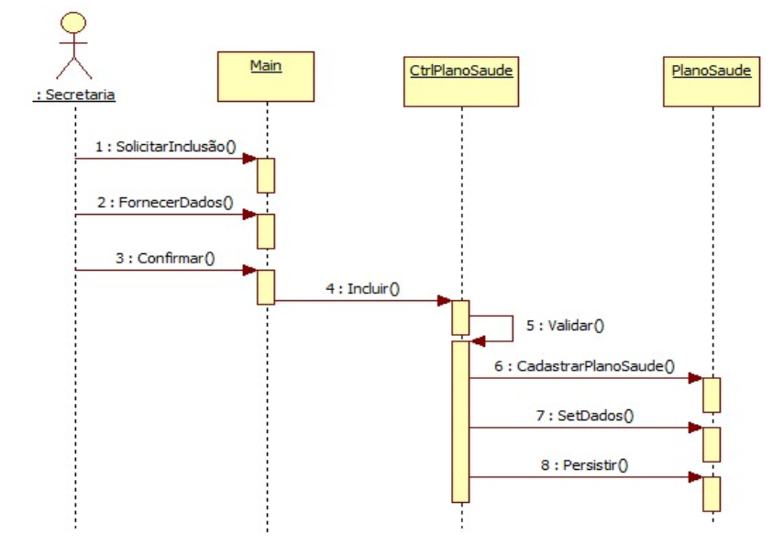
Diagrama de Sequência

Slide 22
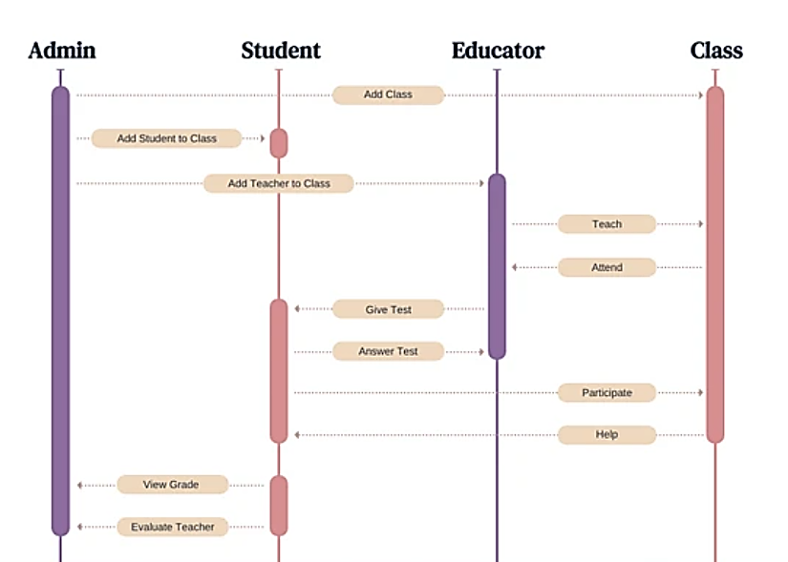
Diagrama de Sequência

Slide 23
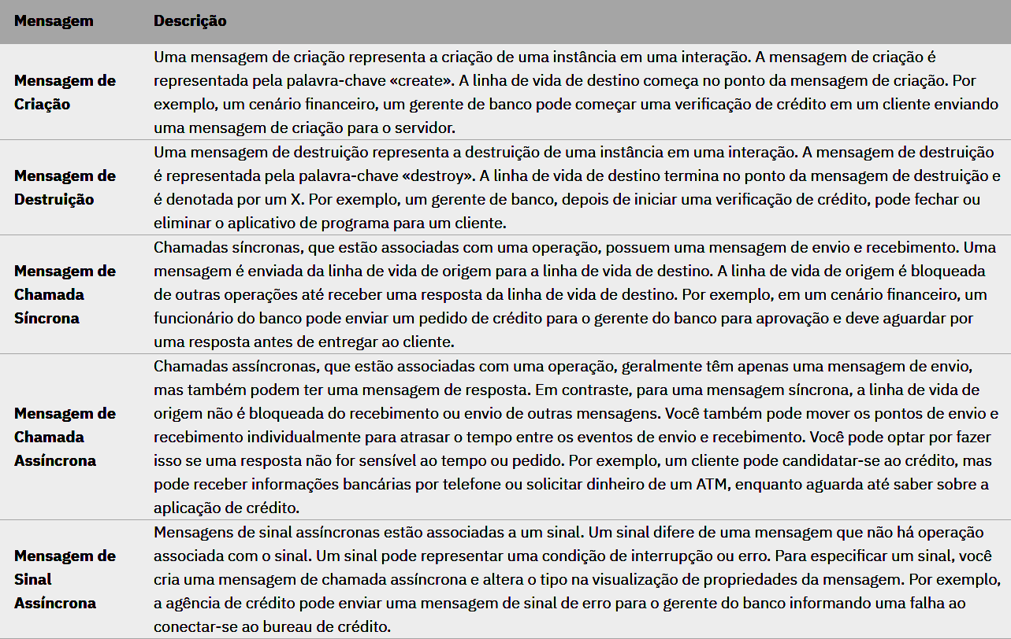
Mensagens

Slide 24
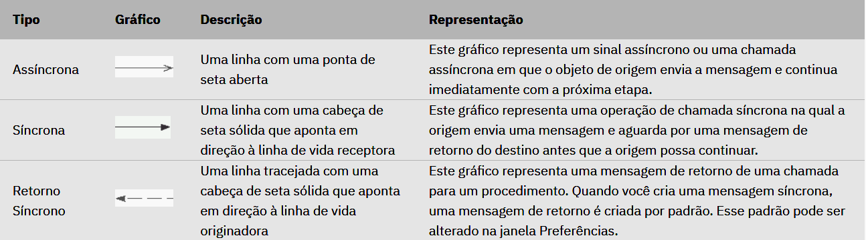
Mensagens

Slide 25
DÚVIDAS?
PERGUNTAS?

Slide 26
Atividade II (Diagrama de Sequência)
Em equipes, utilizar uma ferramenta para criação de diagramas e elaborar dentro dos padrões da linguagem UML, diagrama de estados relativo ao processo completo de montagem de uma caixa, na bancada Smart 4.0.

